Slide 1
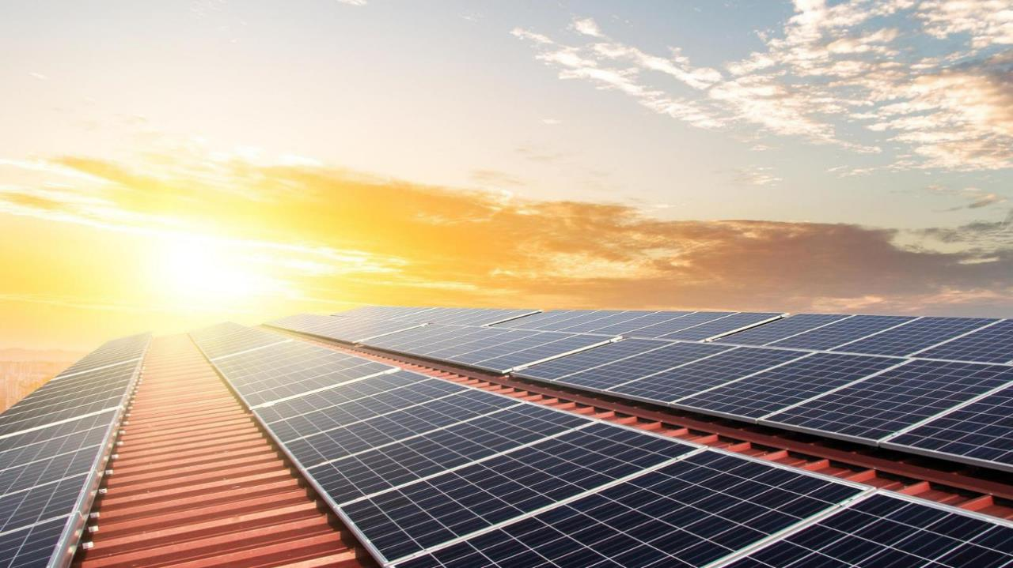
2.0
2.0
海泰新能泰极/泰合产品介绍
品质铸造价值
www.haitai-solar.com

Slide 2

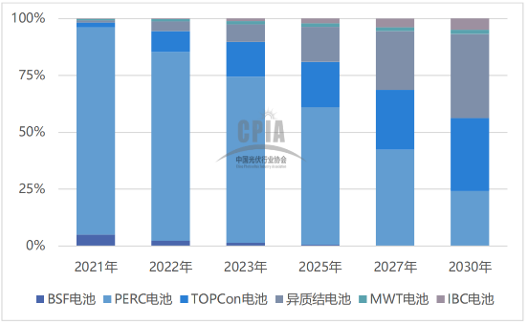
市场现状-行业分析
随着P型PERC电池逐渐接近效率天花板（24.5%），N型高效电池技术有望接力P型PERC电池，成为下一代主流技术。据CPIA在2021年预测来看，N型电池市场占比在快速提升，得益于TOPCon技术设备兼容度高，在近三年内，其增长速度比异质结电池更高。
据PVInfolink统计，2022年底TOPCon电池产能将达81GW，预计2023年底TOPCon电池产能将达477GW，2023年有望成为PERC升级到TOPCon电池技术量产的关键年。
品质铸造价值
www.haitai-solar.com

Slide 3
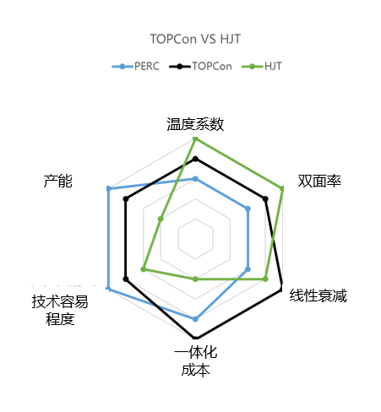
市场现状-技术分析
性能 | 电池类型 | PERC | TOPCon | HJT
性能 | 功率温度系数 | -0.34% | -0.30% | -0.24%
 | 双面率 | 70% | 80% | 90%
衰减 | 首年衰减 | 2% | 1% | 1%
 | 线性衰减 | 0.55% | 0.4% | 0.4%
其他 | 一体化成本 | 低 | 中-低 | 高
 | 技术难度 | 低 | 中 | 高
 | 量产规模 | 高 | 中 | 少
 | 电池工艺步骤 | 中 | 高 | 低
目前来看，N型TOPCon技术路线可行性更高
品质铸造价值
www.haitai-solar.com

Slide 4
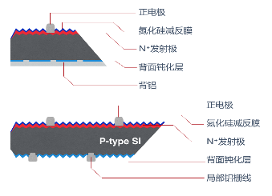
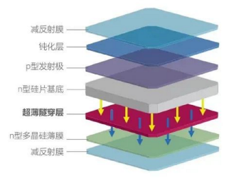
TOPCon电池技术
隧穿氧化层钝化接触（Tunnel Oxide Passivated Contact）——在电池背面制备一层超薄氧化硅，然后再沉积一层掺杂硅薄层，二者共同形成了钝化接触结构。
TOPCon电池的特殊结构可以带来优秀的钝化性能，对电池转化效率和发电表现的提升显著。N型TOPCon电池目前量产环境下平均效率为25%左右,具有广阔的应用前景。
perc电池
TOPCon电池
品质铸造价值
www.haitai-solar.com

Slide 5
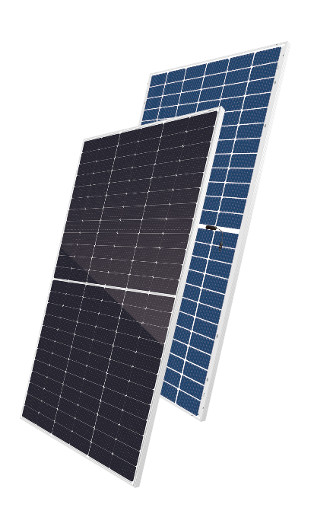
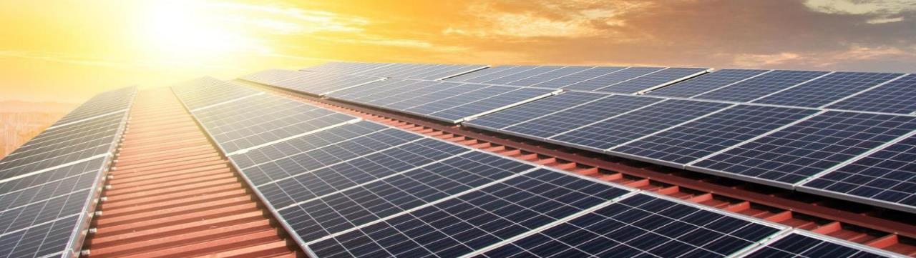
产品分布
海泰新能在产品设计上不断推陈出新，产品结合主流高效电池技术，推出两大系列光伏组件，以高效可靠的产品全面满足不同市场和不同客户的需求。
泰极
2.0
泰合
2.0
品质铸造价值
www.haitai-solar.com

Slide 6

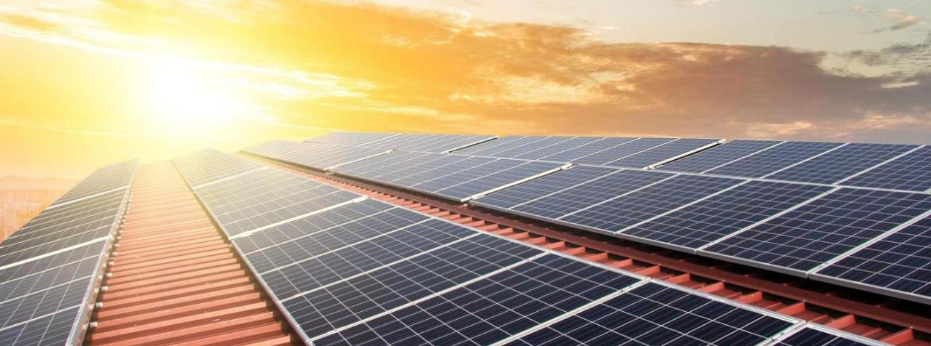


应用场景
182泰极
尺寸：1722*1134重量：22.0kg
182-54NT 430W / 22.02%
尺寸：1909*1134重量：25.0kg
182-60NT 480W / 22.16%
尺寸：2278*1134重量：28.0kg
182-72NT 580W / 22.45%
尺寸：2465*1134重量：32.0kg
182-78NT 625W / 22.53%
载荷：+5400Pa，-2400Pa
衰减质保：首年1%，2-30年0.4%
应用场景
2.0
户用分布式
工商业屋顶
地面电站
高温高辐照
低辐照
品质铸造价值
www.haitai-solar.com

Slide 7

应用场景
应用场景
182泰合
尺寸：1722*1134重量：26.0kg
182-54NT 430W / 22.02%
尺寸：1909*1134重量：29.0kg
182-60NT 480W / 22.16%
尺寸：2278*1134重量：32.0kg
182-72NT 580W / 22.45%
尺寸：2465*1134重量：36.0kg
182-78NT 625W / 22.53%
载荷：+5400Pa，-2400Pa
衰减质保：首年1%，2-30年0.4%
2.0
户用分布式
工商业屋顶
地面电站
高温高辐照
低辐照
阳光房、阳光棚
农光互补
渔光互补
沙戈荒地区
品质铸造价值
www.haitai-solar.com

Slide 8
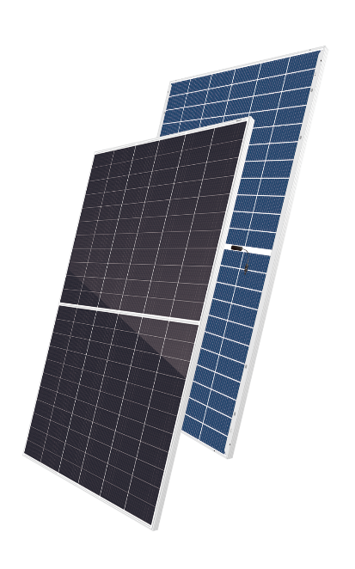
应用场景
应用场景
210泰极&泰合
泰极
尺寸：2384*1303重量：35.0kg
210-66NT 700W / 22.53%
泰合
尺寸： 2384*1303重量：39.0kg
210-66NT 700W / 22.53%
载荷：+5400Pa，-2400Pa
衰减质保：首年1%，2-30年0.4%
2.0
地面电站
工商业屋顶
高温高辐照
沙戈荒地区
低辐照
阳光房、阳光棚
农光互补
渔光互补
品质铸造价值
www.haitai-solar.com

Slide 9

技术特点
多主栅
◆ 更好集电性能；更强的抗隐裂断栅能力
无损切割
◆ 无损切割技术，增大电池机械强度，降低组件隐裂风险，提高可靠性
基于N型硅片的TOPCON电池技术
◆ 温度系数更好；弱光性更好；衰减更低
品质铸造价值
www.haitai-solar.com

Slide 10
组件参数对比
技术 | 泰合2.0 | 泰合1.0
主流功率 | 575 | 550
组件效率 | 22.26% | 21.29%
开路电压 | 51.33 | 49.83
短路电流 | 14.00 | 13.8
组件尺寸 | 2278*1134*30 | 2278×1134×30
衰减质保 | 首年不超过1%，第2年至第30年，每年不超过0.4% | 首年不超过2%，第2年至第30年，每年不超过0.45%
功率温度系数 | -0.30%/℃ | -0.34%/℃
双面率 | 80% | 70%
产品性能优异，组件效率高，终端应用优势明显
品质铸造价值
www.haitai-solar.com

Slide 11
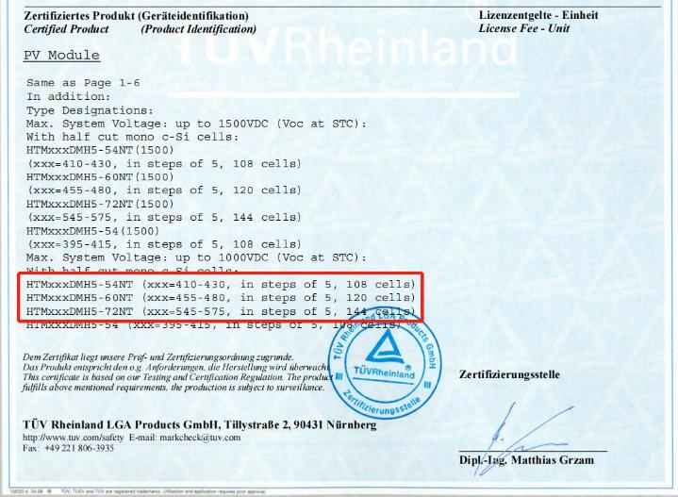
产品可靠性
通过TUV-IEC61215及IEC61730全项序列测试，保证产品质量可靠稳定。
三倍PID测试
动静态机械载荷测试
盐雾和氨气测试
品质铸造价值
www.haitai-solar.com

Slide 12
组件性能特点
海泰新能泰极、泰合2.0系列高效光伏组件五大核心技术优势：
低衰减
1、低衰减
2、双面率高
3、温度系数低
4、工作温度低
5、弱光性能优异
01
弱光性能优异
双面率高
05
02
04
03
工作温度低
温度系数低
品质铸造价值
www.haitai-solar.com

Slide 13
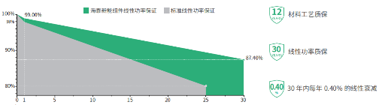
性能特点-衰减低
泰极&泰合2.0产品是基于N型硅片技术的产品，相较于P型PERC组件，首年衰减可以控制在1%，从第二年开始，线性衰减可质保0.4%，相较于PERC组件有明显优势。
泰合2.0产品质保
※ 假设泰合1.0与泰合2.0组件初始发电能力一致，但因首年衰减和线性衰减有差异，则会导致实际保留功率产生差异。从而会引起每年发电量的差异
随着时间的推移，泰合2.0组件的衰减优势越来越明显。30年的生命周期内，泰合2.0比泰合平均每年多出1.7%左右的发电量。
品质铸造价值
www.haitai-solar.com

Slide 14
性能特点-双面率高
相较于PERC组件，N型TOPCon组件拥有更高的双面率，泰合2.0设计双面率为80%，而泰合组件设计双面率为70%。在相同的环境和一致的设计方式下，组件的双面率越高，背面产生的增益基本成线性增加。
产品类型 | 泰合 | 泰合2.0
双面率 | 70% | 80%
正面功率 | 550 | 575
相同BSI（设0.143） | 55 | 65.78
P综合功率 | 605 | 640.78
背面额外增益功率 | 10.78
◆ Bifi：组件双面率
◆ BSI：双面应力环境辐照系数（决定于实际辐射情况和表反射率）
P综合功率=P正面*（1+BSI * Bifi）
同样反射环境下，相较于泰合组件，双面率更高的泰合2.0组件，背面的增益越明显，约1~2%。
随着应用场景反射率的增加，泰合2.0发电量增益也越明显。设计时通过优化背面受光条件（高度、间距、无遮挡支架等），泰合2.0的双面优势突出会更明显
品质铸造价值
www.haitai-solar.com

Slide 15
性能特点-温度系数优异
得益于N型TOPCon产品具有更优异的温度系数，泰合2.0产品功率温度系数（Pm）为-0.30%/℃，比泰合产品控制得更加优异，从而能够提高组件在高温环境中的发电性能
产品类型 | 泰合 | 泰合2.0
功率温度系数（Pm） | -0.34% | -0.30%
初始功率 | 550 | 575
组件温度℃ | 41
组件实际功率 | 520 | 547.4
降幅 | 5.44% | 4.8%
泰合2.0优异的温度系数，在相同工况下，能够带来更低的温升损失，在组件温度在41℃时，泰合2.0可较泰合产品高出0.6%的发电功率
品质铸造价值
www.haitai-solar.com

Slide 16
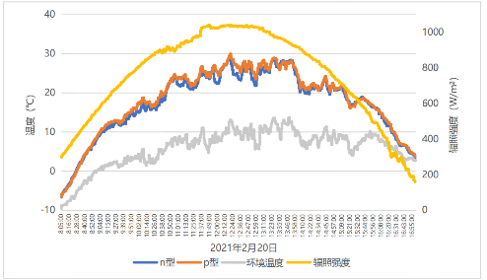
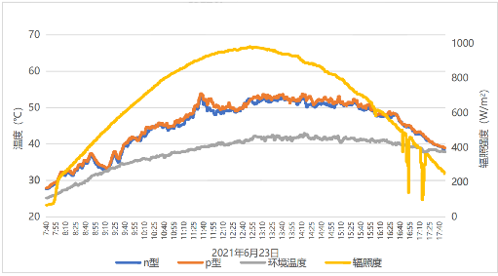
性能特点-工作温度低
N型TOPCon产品具备更高的转换效率和更优异的弱光性能，在相同外部环境下，其组件的工作温度要低于PERC组件，从某厂家的TUV北德测试数据中可知，工作温度较PERC组件低1℃
泰合2.0工作温度更低，结合组件产品的功率温度系数，降低1℃工作温度，可提升0.34%以上的发电量
更低的工作温度应用环境中，发电量提升更为明显
品质铸造价值
www.haitai-solar.com

Slide 17
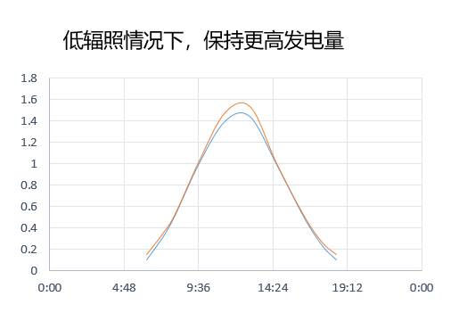
性能特点-弱光性能优异
相较于传统PERC电池， N型TOPCon电池具有更高的内阻，更长的少子寿命，天然具有更优的弱光响应
时间(t) | PERC | TOPCon
6:15 | 0.1 | 0.15
7:20 | 0.32 | 0.35
8:05 | 0.516 | 0.522
9:40 | 1.01 | 1.03
11:20 | 1.4 | 1.48
12:55 | 1.44 | 1.53
14:40 | 0.985 | 0.996
16:25 | 0.496 | 0.511
17:36 | 0.23 | 0.26
18:30 | 0.1 | 0.15
泰合2.0弱光响应能力更优异，早晨、傍晚和阴雨天发电能力更强
更优异的弱光响应也会实现电站每天早发电，晚停机，发电时长延长1H左右
品质铸造价值
www.haitai-solar.com

Slide 18
综合发电量提升
1
更低的衰减保证 增益1.7%
先进的N型TOPCon技术带来了衰减保证： 首年1%，2-30年0.4%
2
更高的双面率 增益1.3%
N型组件具有更高的双面率：70% (P-型）提升至80% （ N-型），大幅优化发电能力
3
更优的温度系数 增益0.6%
先进的N型TOPCon技术带来了更优的温度系数： 从 -0.34% (P-型) 到-0.30% (N-型)
4
更低的工作温度 增益0.34%
N型电池，更长的少子寿命，更高效率，组件工作温度更低，热损更小。
泰合2.0产品综合发电新能优异，综合发电增益可达4%以上，已经有国电投100MW电站5.12%增益的报道；
品质铸造价值
www.haitai-solar.com

Slide 19
逆变器匹配
泰合2.0组件与组串式逆变器匹配需要单路输入电流大于13.5A，目前各一线品牌主流型号都可以满足电流适配的要求，
最大功率电流Imp：13.46A
短路电流Isc：13.96A
最大功率电流Imp：18.02A
短路电流Isc：18.86A
430W
700W
逆变器类型 | 逆变器品牌 | 逆变器型号 | MPPT输入路数 | MPPT输入电流
集中式 | 可通过汇流箱的组串设计来匹配
组串式 | 阳光电源 | SG320HX | 2 | 40 A
 | 阳光电源 | SG30/40…225HX | 2 | 30 A
 | 华为 | SUN2000-196KTL-H3 | 4/5/5 | 100 A
 | 上能电气 | SP-225/250K-H | 2 | 30/40 A
 | 固德威 | GW25K/30K……136K-MT | 2 | 30 A
 | 锦浪 | GCl-3P12K-5G-PLUS以上 | 2 | 32 A
品质铸造价值
www.haitai-solar.com

Slide 20
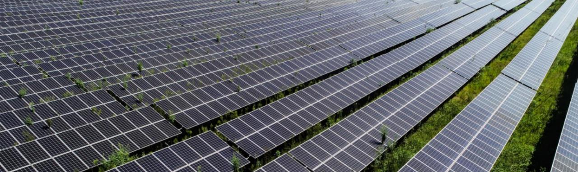
系统应用—与支架的匹配
不同地区因温度差异，或可利用空间差异，导致组串方式不同，具体项目具体设计、选型支架，不存在不适配的情况
尺寸：2278*1134
575W
700W
尺寸：2384*1303
支架类型 | 说明
固定式 | 固定支架通过设计方案都可以及匹配泰极、泰合产品
跟踪式 | 跟踪支架的长度有多种型号，1P的跟踪支架有72米、110米、无限延展设计（最长240米）不同地区组串方式不同，需要选择最适合的跟踪支架型号
品质铸造价值
www.haitai-solar.com

Slide 21
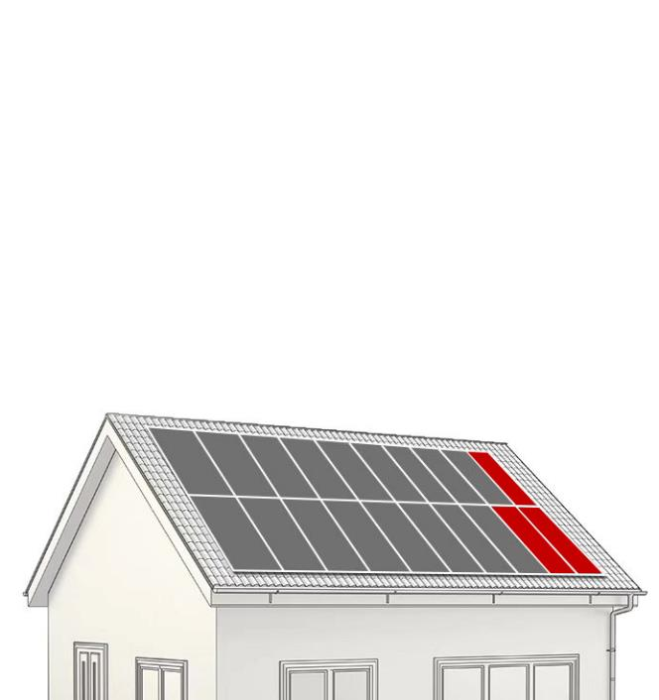
户用系统价值-相同面积下更多容量 (泰极2.0)
单瓦发电量增加2%
安装商
业主
多赚1800元（系统BOS节约1200元+增容0.91KW带来600元）
多花5276元，多赚1.55万元
组件贵1毛，系统贵4分，组件高效率可降低BOS成本6分
多安装0.91KW，则增加收益600元（假设安装商原系统单瓦利润为0.6元/W，还有6分钱BOS节省成本，增加容量部分的利润0.66元/W）
比P型更快回本，收入多620元/年
25年可以多赚近1.55万元；
P型 20KW
同面积：P型3.5元/W VS N型3.6元/W
N型=20.91KW =20KW+0.91KW
辐照1300Kwh/KW/year，电价0.36元/度为例：
 | P型 | N型 | N型优势
单瓦投资（元/W） | 3.5 | 3.6
总装机（KW） | 20 | 20.91 | 增加4.5%
首年增加的发电量 | 基准 | 2.00%
首年总发电（度） | 25480 | 27449 | 增加7.7%
回本周期 | 8.15年 | 7.99年
总投资（元/W） | 70000 | 75276 | 5276
25年总发电量 | 596678 | 654284
年均发电量 | 23867 | 26171
25年总收益 | 214804 | 235542
25年年均收益 | 8592 | 9422
第25年累计现金流 | 144804 | 160266 | 10.7%

Slide 22
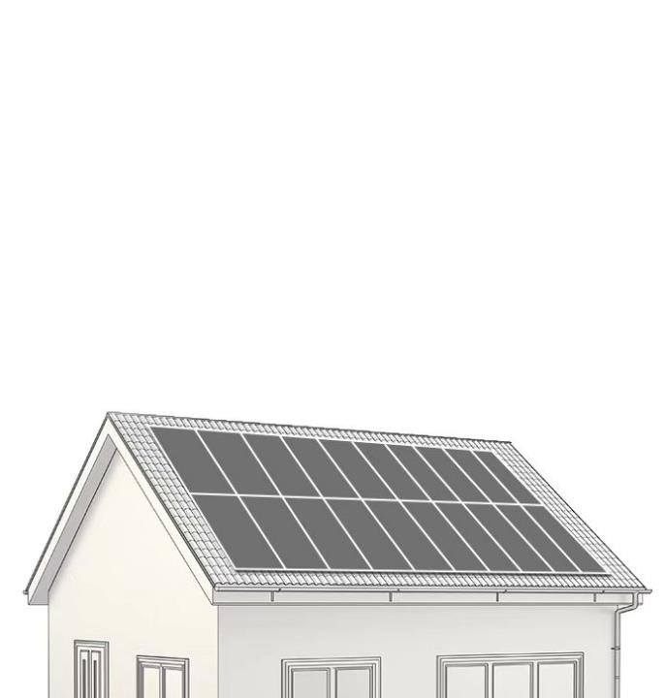
工商业系统价值-相同容量更高发电量 (泰极2.0)
单瓦发电量增加2%
安装商
业主
多赚3万元
多花5万，多赚36万元
组件贵1毛，实际可省6分/W(组件效率增加介绍的BOS成本)
安装商可多赚3万块（ 500KW*0.06元/W=3万元）
对比累计现金流，收入多36万元
比P型更快回本，收入多1.44万/年
25年可以多赚近36万元
P型 500KW
N型=500KW+剩余屋顶
同容量： P型 3.5元/W VS N型3.6元/W
500KW电站且辐照1300Kwh/KW/year，电价0.8元/度为例：
 | P型 | N型 | N型优势
单瓦投资（元/W） | 3.5 | 3.6
总装机（KW） | 500 | 500
首年增加的发电量 | 基准 | 2.00%
首年总发电（度） | 637000 | 656370 | 增加3%
回本周期 | 4.84年 | 4.82年
总投资（元/W） | 1,750,000 | 1800000 | 50000
年均收益 | 428600 | 447700
年均净利润 | 260000 | 270000
全投资内部收益 | 22.93% | 23.17%
第1年累计现金流 | -1750000 | -1800000
第25年累计现金流 | 6470000 | 6830000 | 5.56%

Slide 23
大型地面电站系统价值-BOS节省
泰合2.0产品与泰合产品相比，组件尺寸和重量保持一致，支架方案和方阵排布可保持一致，同样组件数量设计时
组件类型 | 主流档位 | 组串数量 | 组串功率 | 串功率增益
泰合2.0 | 580W | 26块 | 15.08kW | 5.5%
泰合 | 550W | 26块 | 14.3kW | Baseline
可提升5.5%的装机量
可变BOS降低5.5%
地面项目使用双面组件增益明显，叠加N组件优秀的双面率、衰减等组件优势，发电量提升优势明显，可进一步提高项目的收益率。
品质铸造价值
www.haitai-solar.com

Slide 24
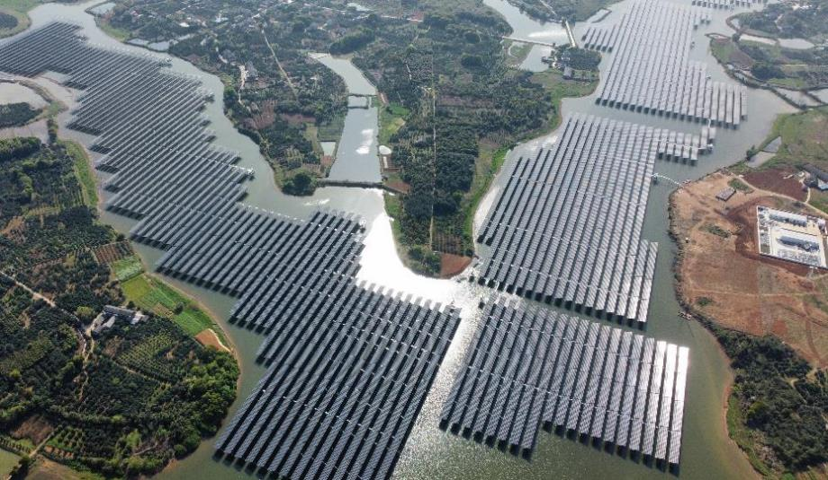
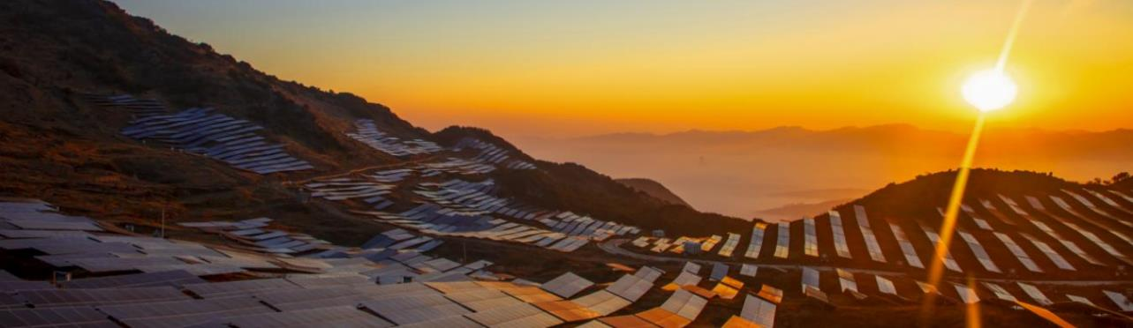
项目案例—渔光互补
益阳
渔光互补
经济效益最大化
品质铸造价值
www.haitai-solar.com

Slide 25
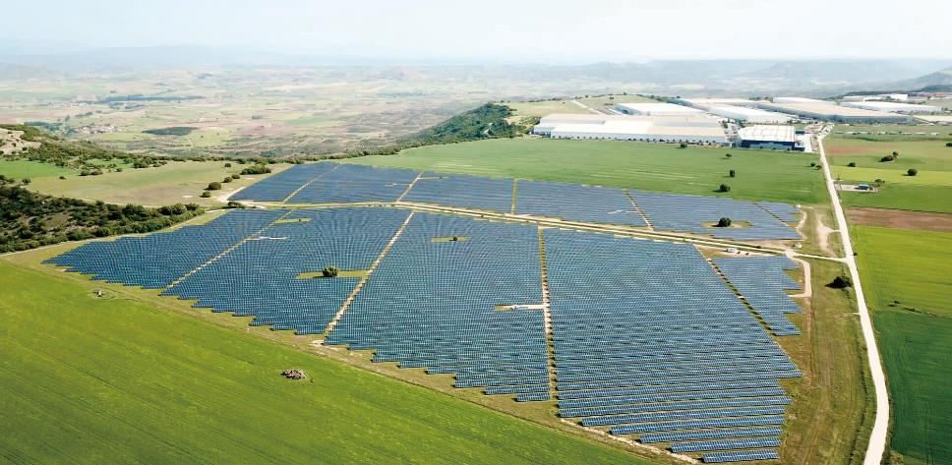
项目案例—地面电站
西班牙
技术
领先
品质铸造价值
www.haitai-solar.com

Slide 26
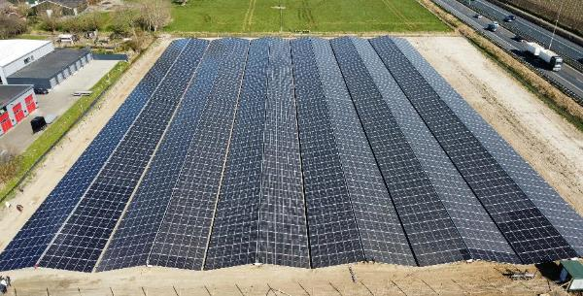
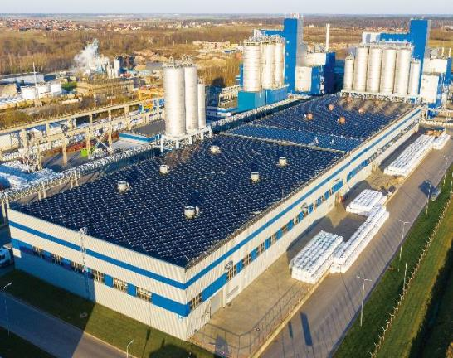
项目案例—工商业
立陶宛
荷兰
品质铸造价值
www.haitai-solar.com

Slide 27
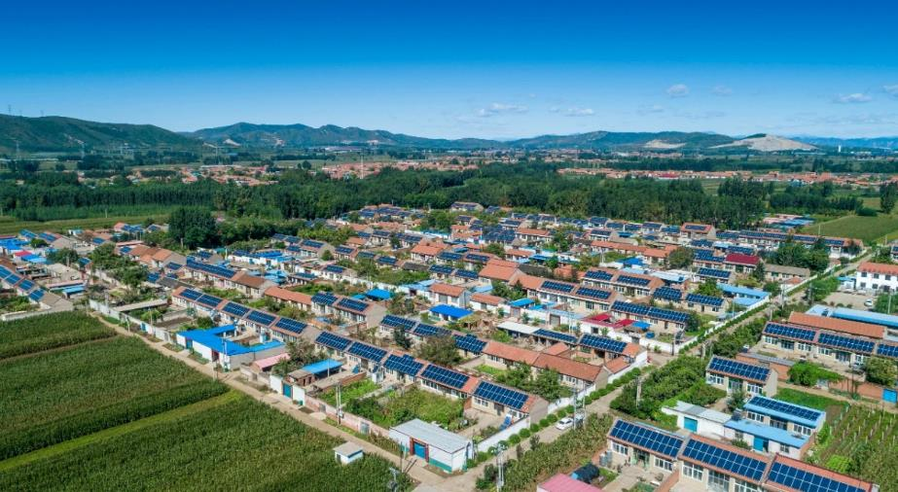
项目案例—户用分布式
2MW
河北·光伏+煤改电
绿色经济
节能环保
品质铸造价值
www.haitai-solar.com

Slide 28
谢谢观看
www.haitai-solar.com

